Slide 1
“Het gezamenlijk voorkomen en aanpakken van situaties van intimidatie, geweld en discriminatie bij het Institute of Social Studies”

Slide 2
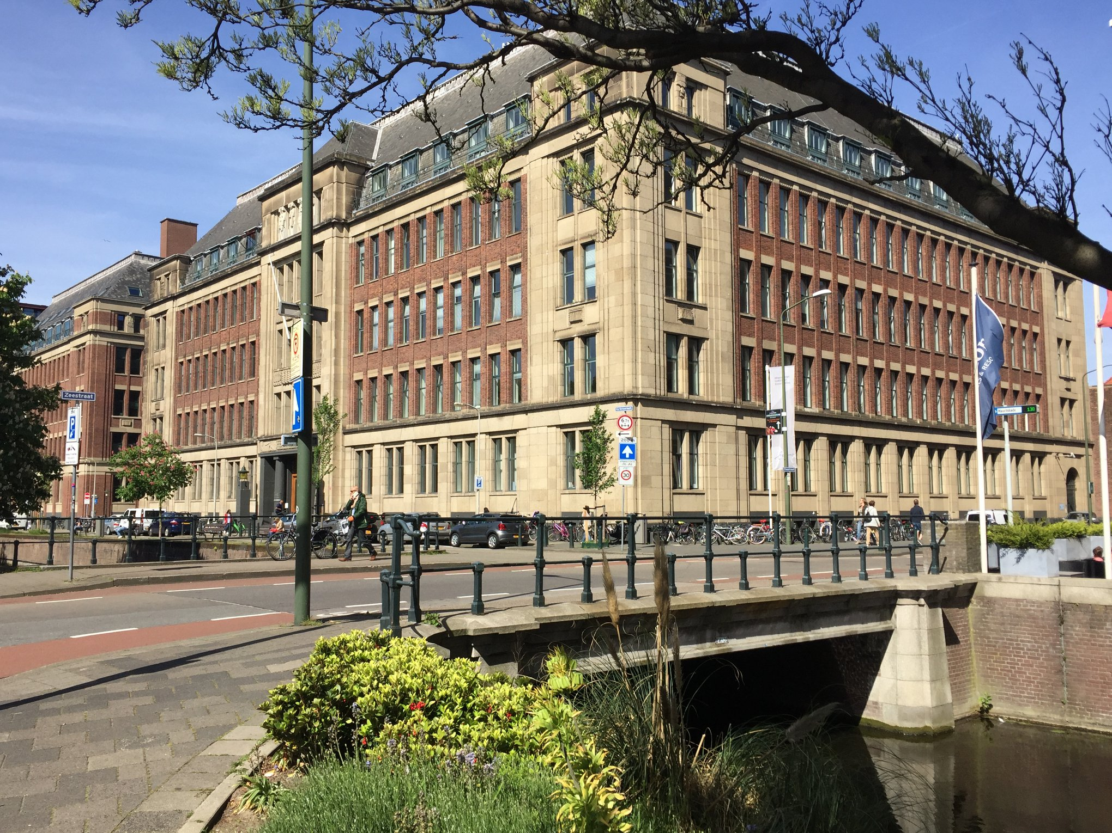
Geschiedenis workshops
Context

Slide 3
ISS-9109 : Collectively preventing and addressing situations of harassment, violence, and discrimination (compulsory course for all students)

Slide 4
6 Interactieve workshops
(intersectioneel, transformatief)

Slide 5
Doel:
Het bieden van middelen en strategieën aan studenten om situaties van intimidatie, geweld en discriminatie op de campus en in het dagelijks leven te identificeren, te voorkomen en aan te pakken.

Slide 6
bewustwording van machtsdynamiek op het gebied van gender, seksualiteit, ras, klasse en andere sociale hiërarchieën die aan de basis liggen van interpersoonlijk en structureel geweld en die bepaalde groepen mensen in groter gevaar brengen.

Slide 7
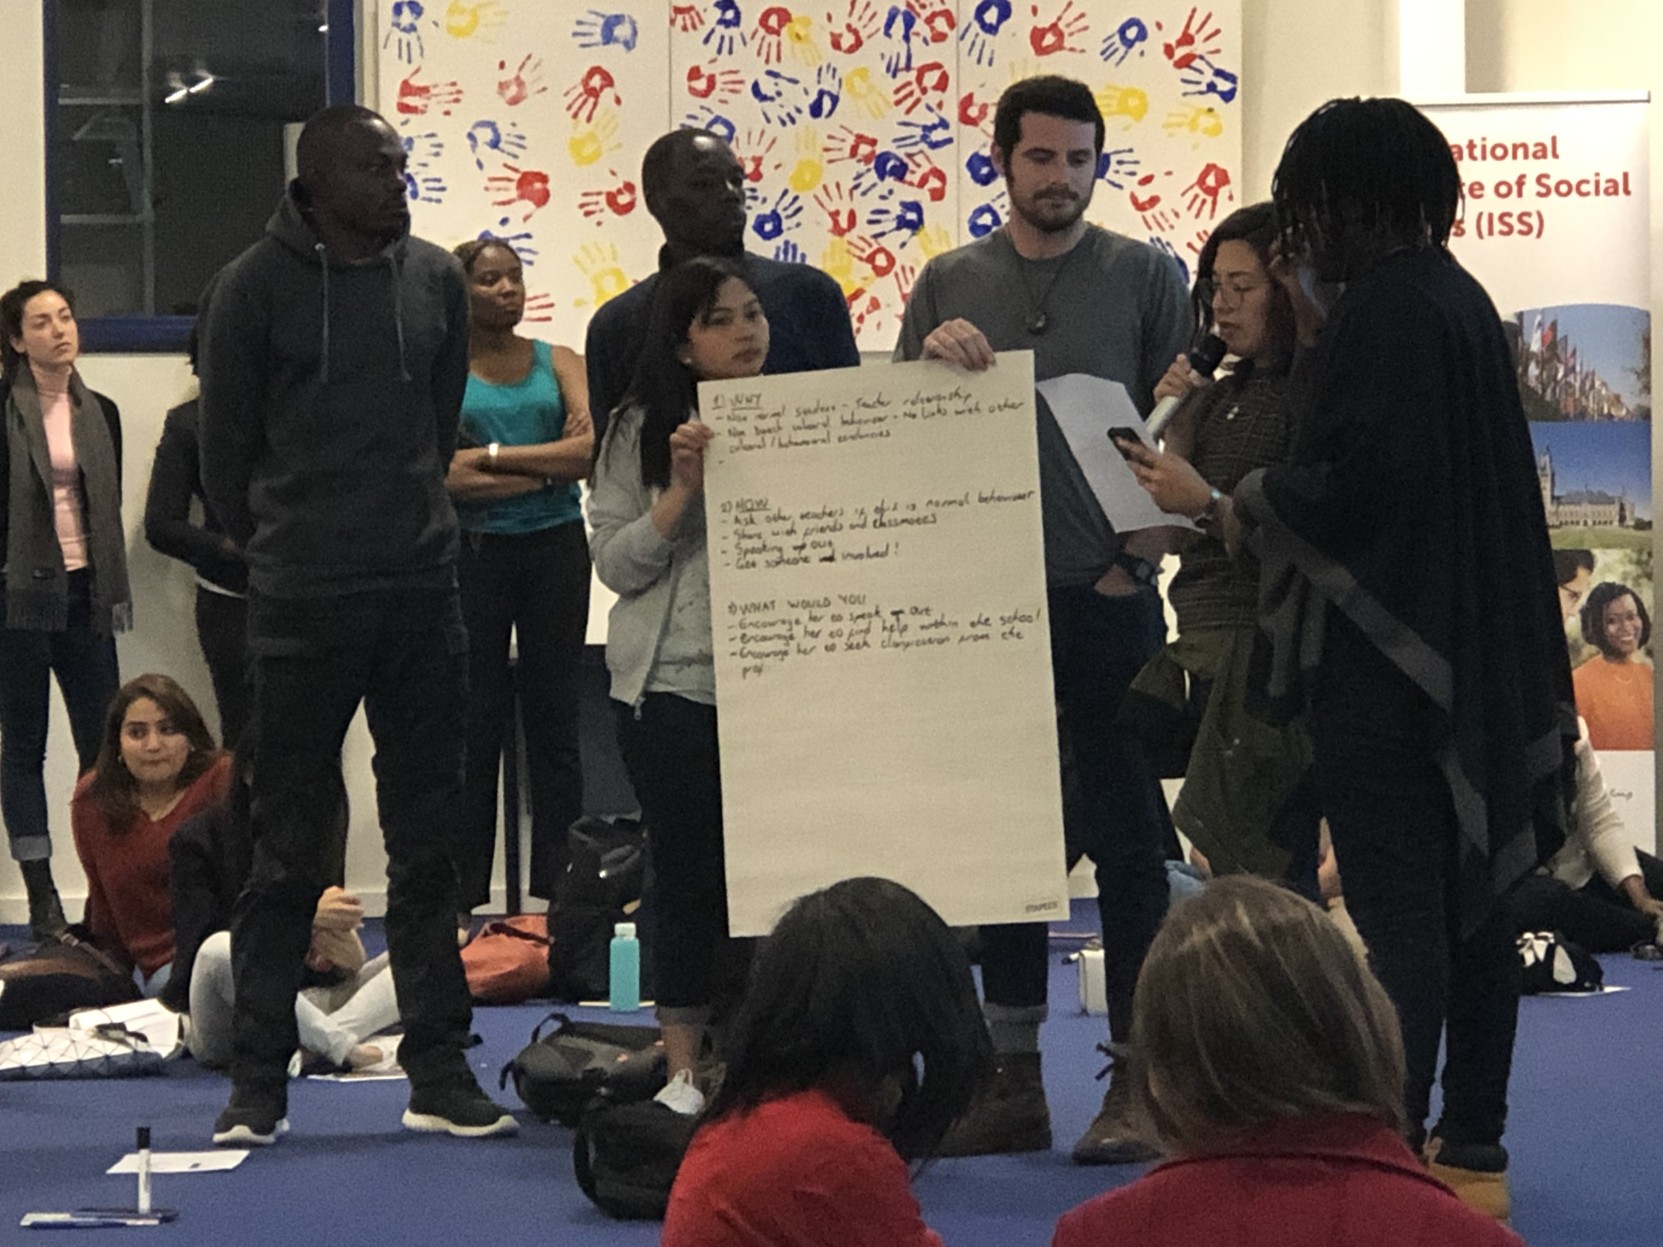
Als leden van de ISS-gemeenschap hebben we een gedeelde verantwoordelijkheid voor het samen creëren van een cultuur van respect en waardering die bijdraagt ​​aan een gastvrije, veilige en inclusieve omgeving voor iedereen.

Slide 8
Tijdens de oriëntatie week:
Workshop over interculturele communicatie en sensitiviteit:
- Een dialoog over racisme, (impliciete) vooroordelen, identiteit, communicatie, stereotypen, privileges, cultuur en het vermijden van enkelvoudige verhalen.
Workshop over consent (instemming):
- Verkenning van het onderwerp instemming en grenzen te verkennen door middel van een reeks praktische oefeningen, voorbeelden en dialoog

Slide 9
Vervolg:
Workshop over Safe(r) and Inclusive Spaces:
Deze workshop begeleidt en faciliteert de inkomende studenten bij het proces van het co-creëren van inclusieve en veilige ruimtes en het vaststellen van ethische kaders voor de manier waarop zij met elkaar omgaan tijdens hun studie en verblijf bij het ISS.
Deze sessie wordt afgesloten met het gezamenlijk ondertekenen van een ”overeenkomst”

Slide 10
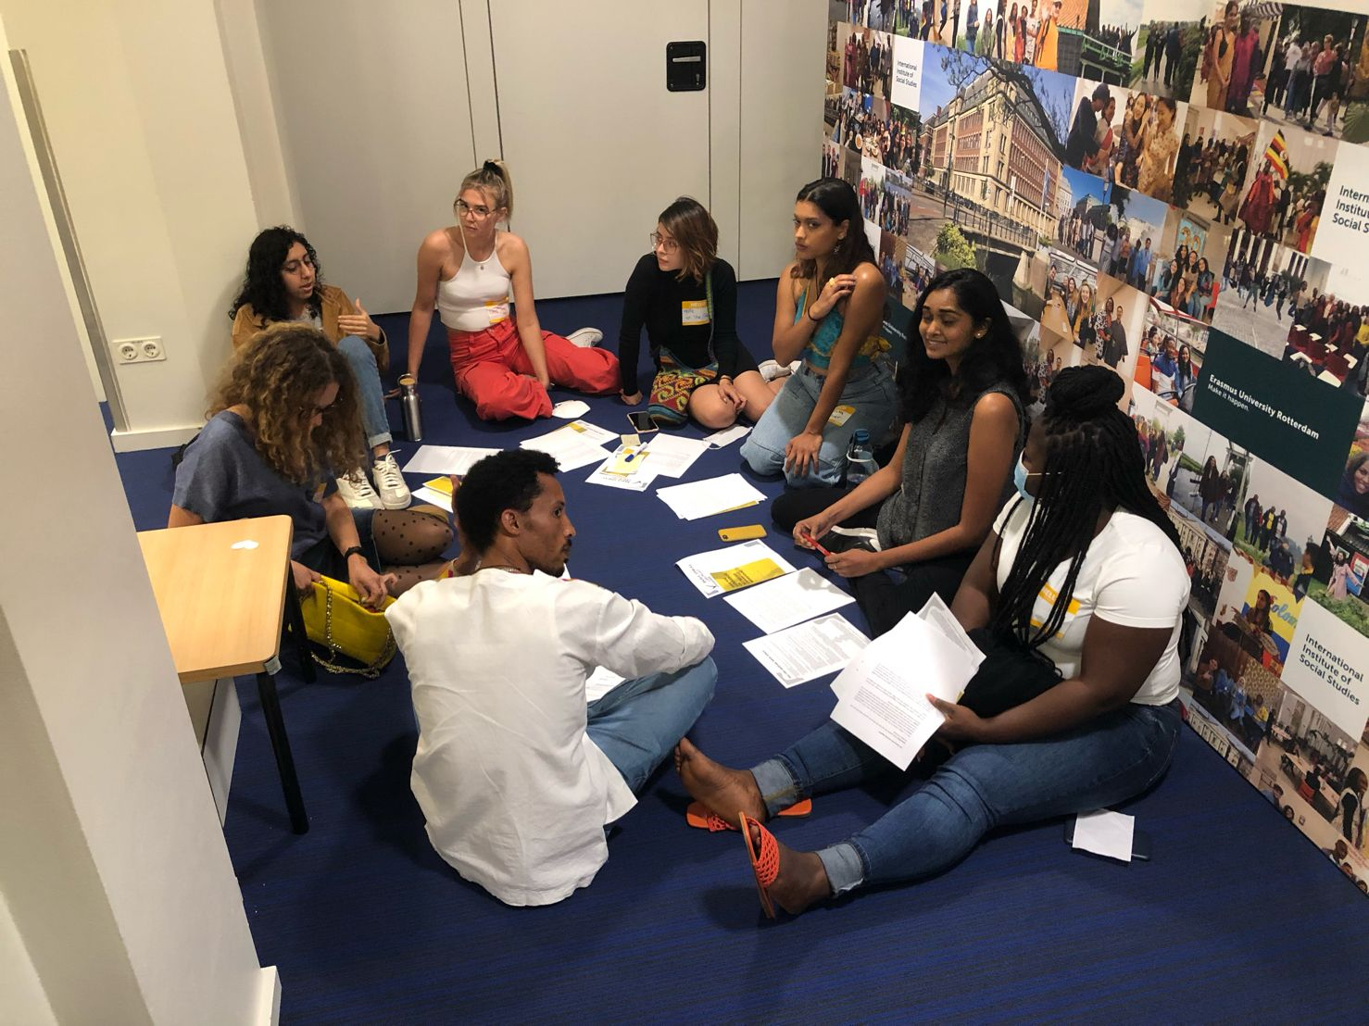
Active bystander intervention workshop
Deze workshop gaat over hoe je grensoverschrijdend gedrag gezamenlijk aanpakt zoals micro-agressie, pesten en intimidatie (seksueel of anderszins).

Slide 11
Optioneel:
Workshop over bondgenootschap (Allyship)
Deze workshop laat de deelnemers zien, hoe ze een actieve bondgenoot kunnen zijn van historisch gemarginaliseerde groepen.
Workshop over Restorative Justice
Hoe ga je als groep om met een dader of overtreder als die persoon is gestraft? Is re-integratie mogelijk? Wat daar voor nodig?

Slide 12
Een belangrijk effect van de reeks workshops en de doorlopende dialoog is dat incidenten van (seksueel) grensoverschrijdend gedrag vaker worden gemeld, ook kleinere incidenten.
Studenten voelen zich veiliger om te melden of om incidenten op een andere manier aan de orde te stellen. De steun vanuit de gemeenschap is daarbij belangrijk.
Verhoudingsgewijs ontvangen we bij het ISS dan ook meer meldingen dan bij andere faculteiten.

Slide 13
Elders op de universiteit is de meldingsbereidheid veel kleiner.
Met een netwerk van vertrouwenspersonen ben je er nog lang niet.
Er moeten meer activiteiten worden ontwikkeld op het gebied van preventie en bewustwording (zowel bij studenten als medewerkers)

Slide 14
Meer informatie? Neem contact op met:
Lucie Dinkla: dinkla@iss.nl Martin Blok: martinblok@me.com

Slide 15
